Slide 1


A technology valuation model to support technology transfer negotiations
R&D Management, 2007
산업공학과
201925593
김수성

Slide 2
목차
연구배경
문헌연구
연구방법
분석결과
결론

Slide 3

01
연구배경
01
기술 거래의 중요성
전세계적으로 국가 경쟁력을 높이기 위해 기술 혁신에 대한 많은 노력을 함
기술 혁신을 위해 남들이 모방하기 어려운 기술을 개발하는 역량을 키우려고 하고 있음
이러한 기술 역량들을 잘 키우기 위해서는 기술 거래 시장이 활성화 되어야 함 (각 나라에서는 기술 거래 활성화를 위한 조직을 만들어 운영을 하고 있음)
02
기술 거래 활성화에 대한 어려움
기술 가치에 대한 신뢰성 있는 정보가 가장 중요하나 기술에 대한 정보를 일반 상품처럼 제공하기가 어려움
거래자 간 수용 가능한 합리적인 시장 가격이 형성되어 있지 않음
03
기술 가치 평가에 대한 필요성
기술 가치를 거래자들이 수용 가능한 시장 가격으로 평가하기 위한 많은 노력을 하고 있음
시장 가격은 가격 협상의 시작점으로 기술 거래의 기폭제가 될 수 있음
04
기술 가치 평가 연구의 한계
다양한 요인을 복합적으로 고려한 기술 가치 평가 방법론이 많이 제안되고 있지 않음
또한 누구나 사용 가능한 시스템이 존재하지 않음

Slide 4

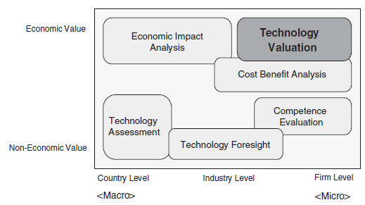
02
문헌연구
Concept of technology, value, and technology valuation
01
Technology
- Narrow : 특허, 실용신안, 상표권, 노하우, 영업비밀 등
- Broad : 각각 하나의 기술보다는 회사 전체의 기술 역량
- 기술은 intangible asset 이라고 말할 수 있으며 법적으로 보호받는 지식재산권, 그렇지 않은 기술이 있음
- 지식재산권으로 정의할 수 없는 기술들은 대게 소유자와 독립적으로 가치를 평가하기 어렵기에 가치평가 대상이 되는 경우가 드뭄
02
Value
- 경제학적으로 말하면 value 는 기회 비용이며, 이는 거래의 표준이 됨
- 시장 가격은 완벽한 시장이 전제되었을 때, exchange value 가 됨
- 기술 시장이 쉽게 형성되기 어렵기 때문에 효율적인 시장 메커니즘에 따라 exchange value 가 결정되는 것이 어려움 - 따라서, 합리적인 market value 를 추정하기 위해 추가의 노력이 필요함
03
Technology valuation
- 자본 시장이 완벽하고 경쟁적인 형태를 유지하는 상황을 전제로 기술 가치 평가를 시도하고 있음
- 그럼에도 불구하고, 평가자의 관점에 따라 기술 가치 평가 내용이 달라질 수 있음 - 또한, 다양한 관점으로 기술 가치 평가를 바라볼 수 있어서 범용적인 모델을 제시하는 것은 매우 어려움 (Fig 1.) - 모델, 특징 변수, 변수의 측정 범위 등 모두 기술 가치 평가 결과에 영향을 줄 수 있기 때문
Fig 1. 기술 가치 평가의 다양한 관점
※
본 논문에서는 회사와 사업 단위에서 경제적인 가치로 표현되는 기술 가치 평가를 다룸 (Microscopic)

Slide 5
02
문헌연구
Previous research on technology valuation
Microscopic 관점에서 기술을 경제적인 가치로 평가하기 위한 방법들은 대표적으로 4가지가 있음
01
Cost approach methods (비용 접근법)
02
Market approach methods (시장 접근법)
개념 : 대상기술이 보유하고 있는 가치와 동일한 수준의 가치를 얻기 위해 필요한 금액을 해당 기술의 가치로 평가
장점 : 비용이나 시장 자료가 확보되어 있는 경우 측정이 용이
단점 : 기술자산에서 얻을 수 있는 미래의 경제적 이익이 고려 안됨
미래의 경제적 이익에 영향을 줄 사회나 시장구조적 요인을 반영하지 못함
기술수익의 획득에 수반되는 위험을 고려하지 못함
개념 : 기술거래 시장에서 이루어지고 있는 거래의 정보를 종합해서 기술자산의 가치를 평가
장점 : 기술거래 시장이 존재하는 경우 가장 합리적인 방법
단점 : 유사거래의 빈도가 낮고 관련정보가 부족한 경우 효용이 떨어짐
03
Income approach methods (수익 접근법)
04
Real Options (실물 옵션)
개념 : 기술자산의 가치를 해당기술의 수명기간 동안 거둘 수 있는 경제적 이익의 현재 가치로 평가
장점 : 현실적으로 기술거래시장이 존재하지 않는 상황에서 보다 실용적인 접근 방법
단점 : 미래 가치는 필연적으로 불확실성과 위험요소를 동반하며, 이러한 요소를 반영하는 할인율의 산정이 어려움 미래 현금흐름에 대한 정확한 예측이 어려움
개념 : 실물 옵션의 불확실성에 의한 미래가치를 반영하여 기술 가치를 평가
장점 : 기대 수익률에 대한 주관적인 평가에 의존할 필요가 없으며 불확실성을 기회로 여길 수 있음
단점 : 중요한 변수를 계산하는데 복잡성하고, 합리적인 가정에 대한 암묵적 수용이 필요하므로 모델을 실제 상황에 적용하기 어렵움
- 대부분의 연구들은 평가자의 목표와 관점을 기반으로 기존 모델 중에 가장 적합한 모델을 선정하여 연구를 진행함
- 여러 모델들을 통합하는 통합 모델을 만들려는 연구도 점점 더 많아지고 있음
- 본 논문에서는 Income approach methods 와 Real options 을 기반으로 연구를 진행 함

Slide 6
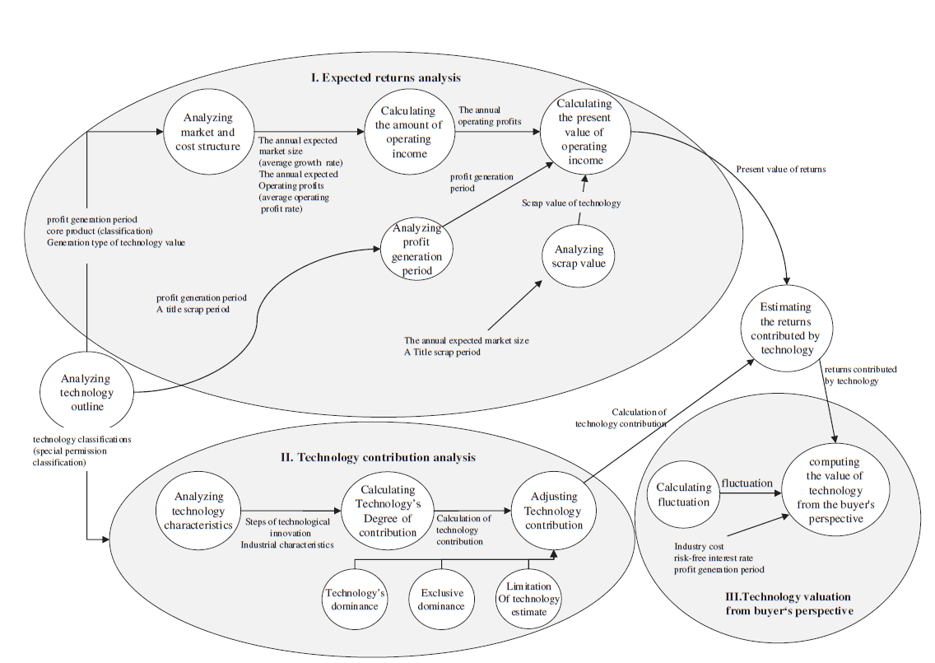

03
연구방법 (기술 가치 평가 모델)
Step 1. Expected returns analysis
Discount cash flow model
Product market analysis
Cost structure analysis
Expected Return
(특정 기간)
Present value
Step 2. Technology contribution analysis
Technology contribution
coefficient 계산
Step 1 의 Present
value 와 곱함
(기술 기여도 반영)
Objective
value
Step 3. Technology valuation (구매자 관점)
Additional development costs
Adjustment period and costs for commercialization
Dynamics of profit

Slide 7
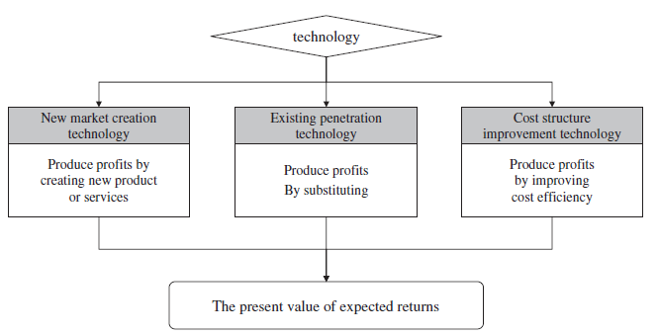
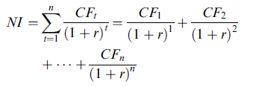
03
연구방법 (기술 가치 평가 모델)
Step 1. Expected returns analysis
특정 기술에 대한 기대 수익을 계산하기 위해 기술 분류 모델 별로 나누어 기대 수익을 계산하고 현재 가치로 변환
기대 수익을 현재 가치로 변환
기대 수익 계산 방법
기존에 존재하는 제품의 시장 규모를 확인할 수 있으므로 기존의 시장 규모에 공정 개선을 통해 얻을 수 있는 이익 금액을 더하여 계산
기대 수익 계산 방법
Surplus profit 을 얻을 수 있는 기간 예측을 통해 surplus profit 이익 금액을 추정하고, 기술의 residual value 를 더하여 계산함

Slide 8
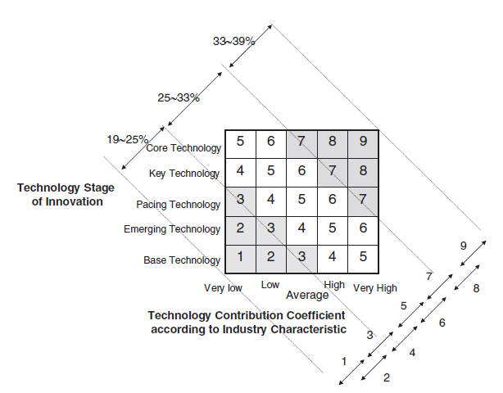
03
연구방법 (기술 가치 평가 모델)
Step 2. Analysis of technology’s degree of contribution
산업 및 기술 특성에 따른 매트릭스 가중치를 통해 기술 가치 기여도를 측정
매트릭스 특징
01
2개의 Dimension 으로 구성 (1) 산업에서 경쟁 이점의 요소로써 기술의 중요성
(2) 기술의 희귀도, 개발 잠재력, 부가 효과에 따른 혁신 단계
02
기술을 Level 1 부터 Level 9 중에 분류하여 기술의 degree of contribution 을 정함
03
기술의 기여도 범위를 결정한 후 기술의 우위성, 독점성, 한계를 고려하여 조정 계수를 계산함
04
2번째에서 구한 degree of contribution 에 3번째에서 구한 조정 계수를 반영하여 최종의 degree of contribution 을 결정
05
Degree of technology contribution 을 통해 미래 예상 수익 중 기술에 의한 현재 가치 비중을 얻을 수 있으며, 이를 통해 기술의 객관적 가치를 금전적으로 평가

Slide 9
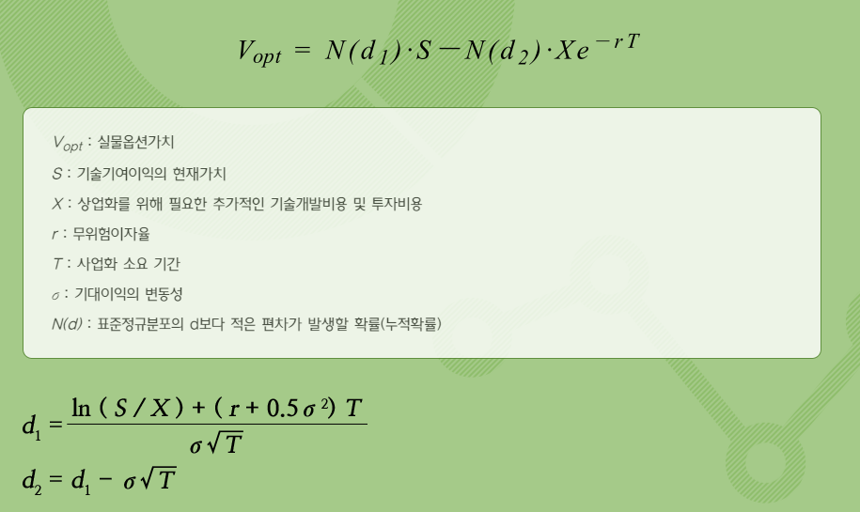
03
연구방법 (기술 가치 평가 모델)
Step 3. Technology valuation from the buyer’s perspective
구매자 입장에서 향후 예상 수입 금액에 대한 정보가 기술 가치에 더 중요한 정보가 될 수 있음
기술에 대한 예상 수익이 구매자에 의해 달라질 수 있으므로 불확실성을 반영하는 기술 가치 평가 모델이 필요
불확실성을 반영하는 실물 옵션 모델
콜 옵션 가격
기초자산 가격
행사가격
01
각각의 기술에 대한 미래 수익성은 누가 기술을 구매하는지에 따라 달라질 수 있음
만기일까지 남은 기간
02
구매자의 재정력, 기술력, 인적 자원에 따라 기술 가치가 달라질 수 있기 때문임
03
따라서 예상 수익은 구매자에 따라 변동될 수 있으며, 기술 가치 평가 모델에 이러한 불확실성을 반영할 수 있음
기초 자산의 변동성
04
금융 시장에서 옵션의 가치를 평가하는 Black-Scholes 모델을 일부 변경하여 실물 옵션 모델로 적용

Slide 10
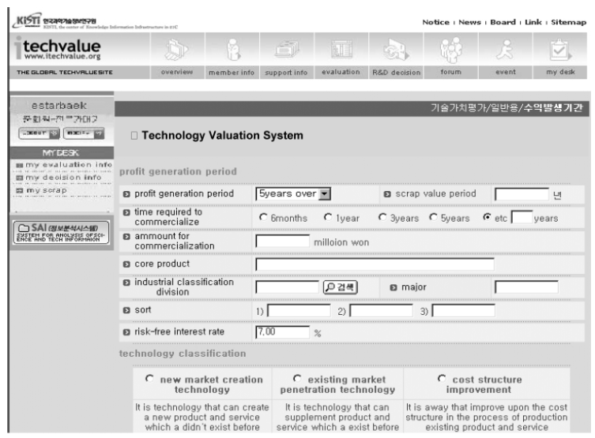
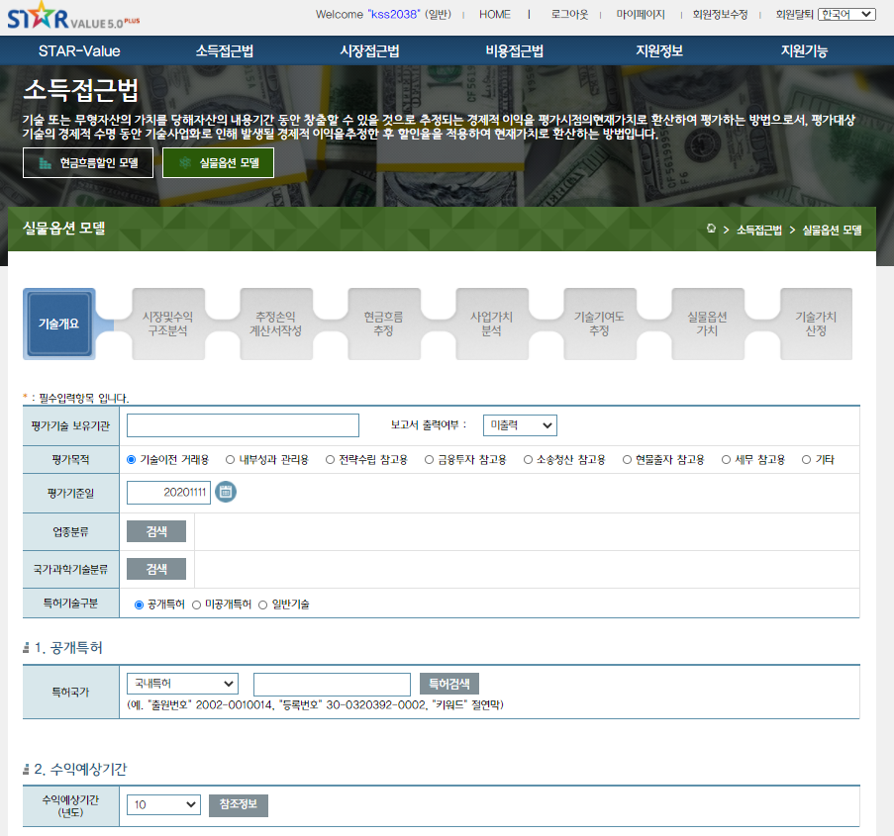
04
분석결과 (기술 가치 평가 시스템을 활용한 사례 연구; Personal network storage device)
Step 1. Analysis of expected returns
대상 기술의 시장 규모를 파악하기 위해 아래의 지표를 시스템에 입력
Profit generation period
- 대상 기술을 통해 수익을 발생시킬 수 있는 기간을 추론하는 것이 어려움
- 산업 특성 별로 나누어 수익 창출 기간을 산정하는 방식의 연구도 제안됨 (Hong et. Al., 2001)
- 대상 기술과 비슷한 특허들의 서지 분석을 통해 (ex. 피인용되는 기간 수) 수익 발생 기간 추론
본 논문에서는 대상 기술과 유사한 특허들의 서지 분석을 통해 수익 발생 기간을 입력
Residual value period
- 수익 창출 기간 이후에 잔존 가치를 얻을 수 있는 기간을 입력
Risk-free interest rate
- 무위험이자율은 보통 3년 또는 5년 만기 국고채금리를 활용하여 입력함
- 미래 예상 수익을 현재 가치로 변환하는데 활용
Technology classification
- Personal network storage device 는 “existing market penetration technology” 로 분류
http://www.starvalue.or.kr/

Slide 11
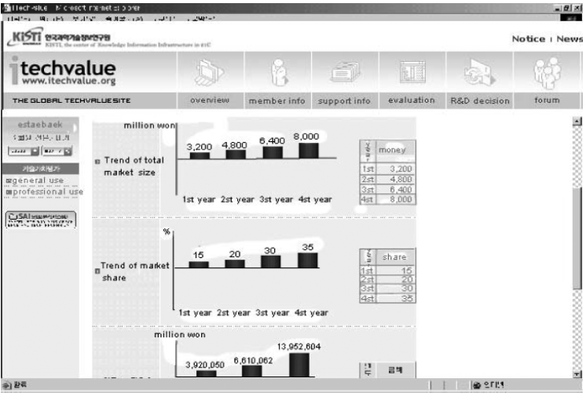
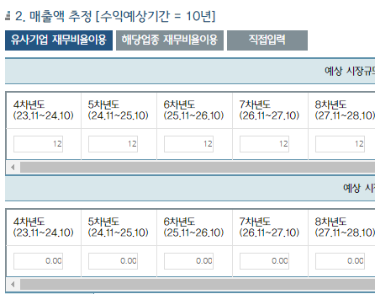
04
분석결과 (기술 가치 평가 시스템을 활용한 사례 연구; Personal network storage device)
Step 1. Analysis of expected returns
Market size estimation
Existing market penetration technology
01
New market creation technology
- Personal network storage device 는 existing market penetration
기술로 분류
- 수익 발생 기간은 4년으로 추정했으며, 유사기업 또는 해당업종의 재무비율을 이용하여 4년 간의 시장 규모, 점유율을 계산할 수 있음 (유사기업, 해당업종은 앞서 input 값으로 선택)
시장 규모와 점유율은 수익 발생 기간을 통해 예측
02
Existing market penetration technology
시장 규모와 점유율은 수익 발생 기간을 통해 예측
03
Cost structure improvement technology
기존 제품의 시장 규모와 점유율을 사용

Slide 12
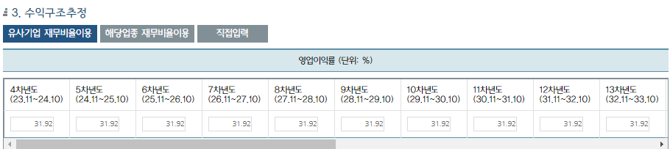
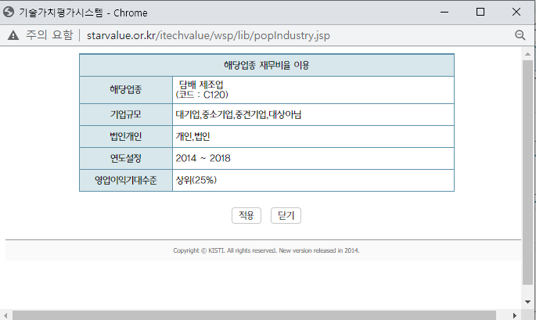
04
분석결과 (기술 가치 평가 시스템을 활용한 사례 연구; Personal network storage device)
Step 1. Analysis of expected returns
Cost structure estimation
- 수익 창출 기간 동안의 영업 이익률을 추정하여 수익 구조를 간접적으로 추정 : 유사기업 또는 해당업종의 재무비율을 이용 가능
- Personal network storage device 의 경우 수익 창출 기간 동안에 영업 이익률을 20~25% 정도로 추정함

Slide 13
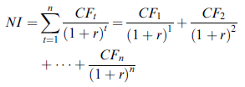
04
분석결과 (기술 가치 평가 시스템을 활용한 사례 연구; Personal network storage device)
Step 1. Analysis of expected returns
Estimating the present value of expected returns
01
앞서 구한 연간 시장 규모와 영업 이익률을 곱하여 expected returns 를 계산함 Expected returns 를 현재 기준으로 의사결정 하기 위해 현재 가치로 변환함
02
현재 가치는 다음의 식을 통해 쉽게 계산할 수 있음
여기서 기술의 residual value 를 고려해야 할 지 결정할 수 있으며, 본 사례 연구에서는 residual value 가 1년 간 지속될 것으로 정하여 계산을 진행함
03
Residual value 는 expected return 에 대해 매년 50% 의 비율로 감가상각 되는 값과 동일하다고 가정하여 계산
※
계산 결과 : 1,667,000,000 원 (Residual value 고려), 1,184,500,000 원 (Residual value 고려 X)

Slide 14
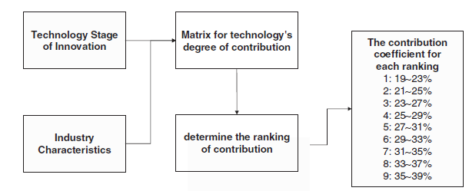
04
분석결과 (기술 가치 평가 시스템을 활용한 사례 연구; Personal network storage device)
Step 2. Analysis of technology’s degree of contribution
Step 1 에서 계산한 현재 가치에서 기술이 기여하는 정도를 분석하여 기술 자체의 가치 금액을 계산
Calculation of technology contribution coefficient
기술 기여도를 산출하는 영향 인자
- Classification of stage of innovation - Industry characteristics
Fig 2. 기술 기여도를 계산하는 프로세스

Slide 15
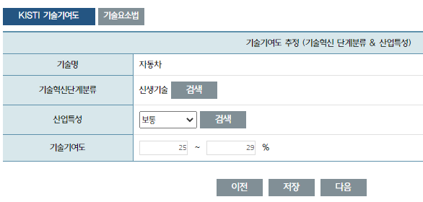
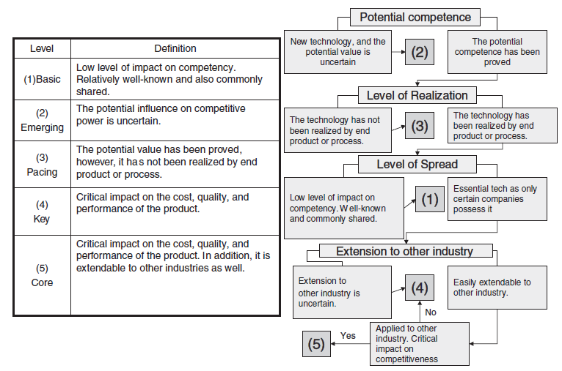
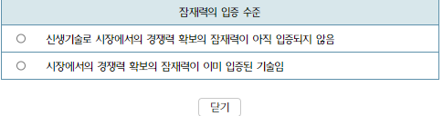



04
분석결과 (기술 가치 평가 시스템을 활용한 사례 연구; Personal network storage device)
Step 2. Analysis of technology’s degree of contribution
Step 1 에서 계산한 현재 가치에서 기술이 기여하는 정도를 분석하여 기술 자체의 가치 금액을 계산
Classification of stage of innovation
Fig 3. 혁신 단계를 결정하는 로직
※
본 사례 연구에서는 오른쪽 문답에 따라 Key technology 로 분류됨

Slide 16
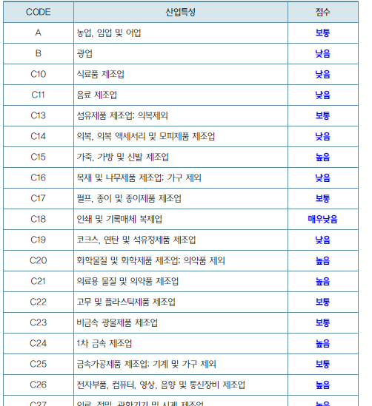
04
분석결과 (기술 가치 평가 시스템을 활용한 사례 연구; Personal network storage device)
Step 2. Analysis of technology’s degree of contribution
Step 1 에서 계산한 현재 가치에서 기술이 기여하는 정도를 분석하여 기술 자체의 가치 금액을 계산
Industry characteristics
01
산업에서의 기술 중요성을 고려하여 industry characteristic 을 측정함
02
Industry characteristics 는 그 산업의 매출대비 R&D 평균 투자 비율로 고려할 수 있음 (통계청 정보를 활용)
03
매우 낮음, 낮음, 보통, 높음, 매우 높음의 5단계로 분류할 수 있음
※
본 사례 연구에서는 앞에서 분류한 IPC 산업 코드에 맞추어
매우 높음 (very high) 으로 자동 분류함

Slide 17
04
분석결과 (기술 가치 평가 시스템을 활용한 사례 연구; Personal network storage device)
Step 2. Analysis of technology’s degree of contribution
Step 1 에서 계산한 현재 가치에서 기술이 기여하는 정도를 분석하여 기술 자체의 가치 금액을 계산
The range of technology contribution coefficient 결정
Personal network storage device
01
Classification of stage of innovation
Key technology
02
Industry characteristics
Very high
※
오른쪽 매트릭스에서 Level 8로 분류할 수 있고, technology contribution coefficient 는 33~37% 로 확인함

Slide 18
04
분석결과 (기술 가치 평가 시스템을 활용한 사례 연구; Personal network storage device)
Step 2. Analysis of technology’s degree of contribution
Step 1 에서 계산한 현재 가치에서 기술이 기여하는 정도를 분석하여 기술 자체의 가치 금액을 계산
Adjustment of technology contribution coefficient
01
Technology contribution coefficient 을 계산할 때, 1) 기술 혁신 단계와 2) 산업 특성이 중요한 요인이라는 것은 당연할 수 있지만 Technology contribution 에 영향을 미치는 다른 요인도 분명히 있음 따라서 본 연구에서는 기술의 1) dominance, 2) exclusiveness, 3) limitations 을 추가로 고려하여 앞에서 구한 coefficient 에 반영함
02
Dominance
기술 자체의 우수성을 나타내는 지표 (다른 기술에 비해 얼마나 차별화된 가치를 제공할 수 있는가?)
구체적으로는 기술의 applicability 와 transferability 를 나타내는 지표
03
Exclusiveness
기술을 독점적으로 실시할 수 있는 권리가 있는지를 나타내는 지표
04
Limitations
기술을 사용하여 상업화하는데 얼마나 어려움이 있는지를 나타내는 지표
- Technology contribution coefficient 에 대한 상기 요인들의 영향을 계산하기 위해 10가지 설문 방식을 시스템 상에 추가로 진행함
- 설문은 5단계의 선택지를 주고, 사용자가 직접 평가를 진행
- 설문 결과에 따라 -6 ~ 0% 범위의 값이 도출되고, 이를 앞서 구한 coefficient 에 반영하여 조정함

Slide 19
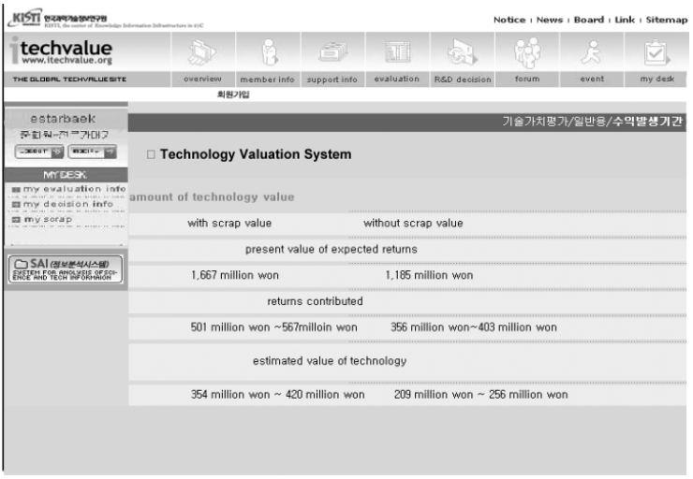
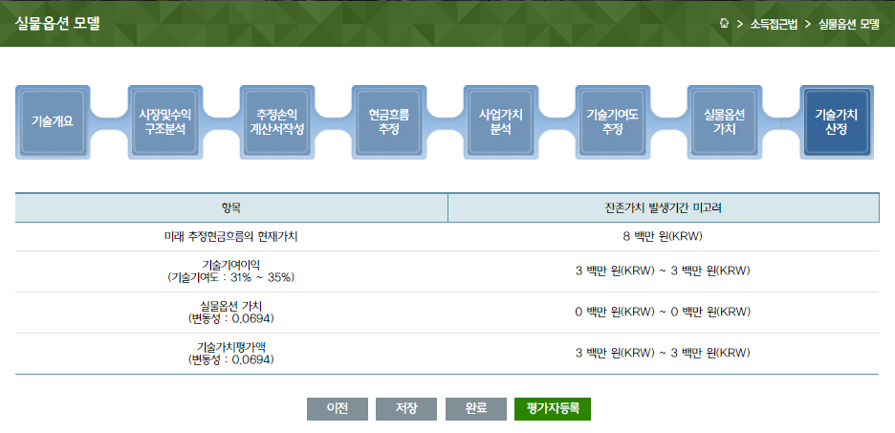
04
분석결과 (기술 가치 평가 시스템을 활용한 사례 연구; Personal network storage device)
Step 2. Analysis of technology’s degree of contribution
Step 1 에서 계산한 현재 가치에서 기술이 기여하는 정도를 분석하여 기술 자체의 가치 금액을 계산
Calculation of returns contributed by technology
Personal network storage device
Step 1.
전체 시장 기준의 현재 가치
Step 2.
X
기술 기여도 범위
※
사례 연구 결과로 아래와 같이 기술 기여 이익을 산출함 - 5억 ~ 5억 6천만원 (residual value 고려)
- 3억 5천만원 ~ 4억 (residual value 미고려)

Slide 20
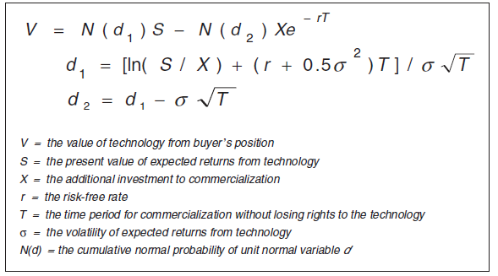
04
분석결과 (기술 가치 평가 시스템을 활용한 사례 연구; Personal network storage device)
Step 3. Technology valuation from the buyer’s perspective
구매자 관점에서의 기술 가치 가격을 계산하기 위해 실물 옵션 모형을 이용
Step 1 에서 입력하였던 Time for commercialization, risk-free interest rate, expected return 값들이 Black-Scholes option pricing model 을 통해 자동으로 계산되어 기술의 estimated value 를 산출됨
실물 옵션 모델을 통해 구매자 관점의 기술 가치를 계산함
최종의 기술 가치 평가액을 도출
※
사례 연구 결과 (기술 가치 평가액) - 3억 5천만원 ~ 4억 2천만원 (residual value 고려)
- 2억 1천만원 ~ 2억 5천만원 (residual value 미고려)
Step 1 에서 구매자 관점의 요인인 상업화까지 필요 시간, 시장의 불확실성, 예상 수익을 입력함

Slide 21
05
결론
01
국가 경쟁력이 점점 기술에 의존하는 시대에서 일반적인 물품과 같이 기술을 활발히 거래할 수 있는 것은 중요한 부분임
기술의 경우 상호간 동의하는 합리적인 가격을 결정하기 어렵지만 본 연구를 통해 기술의 객관적인 가치를 도출하고자 하였고,
기술 거래 활성화를 위해 기술 평가 시스템을 구현하고자 했음.
02
기존 연구에서는 기술을 보유하고 있는 쪽의 이익을 중심으로 기술 가치를 평가하는 방향에 많이 의존했음
거래에 참여하는 구매자 입장도 거래 성공 여부에 큰 요인이므로, 본 연구에서는 구매자, 판매자의 관점을 모두 고려하여 합리적인 가격 협상 범위를 제시할 수 있었음
03
본 연구는 이미 완전히 개발된 기술을 이전하는 것을 목적으로 기술 가치를 평가하기 때문에 공동 또는 기업의 R&D 프로그램를 위한 기술 평가나 기술 개발에 대한 투자 결정을 하는데 적합하지 않을 수 있음
이러한 요구를 반영하기 위해선 R&D 프로그램 평가 및 선정에 적합한 모델로 연구가 필요함
04
본 연구를 통해 개발한 기술 가치 평가 시스템을 통해 평가한 기술 중 이전된 실제 사례가 1건 있었음 (2007년 기준)
그러나 한 가지 사례로는 본 연구 결과가 우수하다고 뒷받침하기에는 충분하지 않음 따라서 이러한 한계를 극복하기 위해 향후 2가지 접근 방식으로 고민하고 있음
1) 개발 시스템을 통해 평가한 기술을 데이터베이스화 하여 실제로 거래된 기술을 추적하여 시스템이 추정한 기술 가치와 실제로 거래된 가치가 어떤 지 차이를 비교할 수 있도록 시스템화를 함
2) 시스템이 제시한 가치와 실제 가치를 비교하기 위해 기술 거래소에서 거래되는 기술에 기술 가치 평가 시스템을 적용해 봄

Slide 22
연구조사방법론 연구과제발표
경청해 주셔서 감사합니다

